Slide 1

Урок-исследование по теме:
«Влияние радиации на здоровье человека»
(11-й класс)

Slide 2

Цели урока:
–– сформировать знания о радиоактивности, единицах измерения, источниках и природе радиации раскрыть понятие радиочувствительности;
изучить механизм воздействия радиации на организм человека и последствия этого воздействия;
научиться применять на практике экологические законы.
Notes:
Среди активистов "зеленых" движений царит довольно опасная убежденность в том, что их благородные цели оправдывают любые средства, особенно в борьбе с ядерной энергетикой

Slide 3
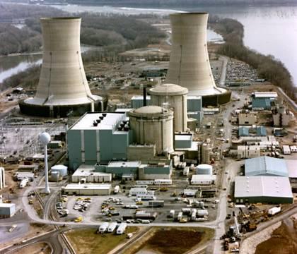
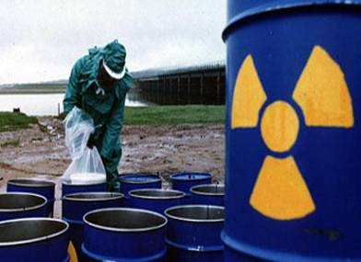
«АЭС – это благо или зло для человека?»

Slide 4
«Недалеко время, когда человек получит в свои руки атомную энергию… такой источник силы, который даст ему возможность строить свою жизнь, как он захочет… Сумеет ли человек воспользоваться этой силой, направить ее на добро, а не на самоуничтожение?»
В.И. ВЕРНАДСКИЙ (1922 г.)
Notes:
Угли Кузбасса имеют, как правило, небольшие концентрации урана «при относительно высоких концентрациях тория». Вместе с тем на отдельных предприятиях Кемеровской области, например на Итатском угольном разрезе, содержание естественных радионуклидов в значительной части добываемых углей достигает 1000 Бк/кг и более

Slide 5
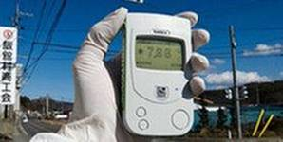
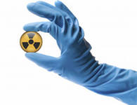
Источники и природа радиации.

Slide 6
Естественные источники радиации

Slide 7
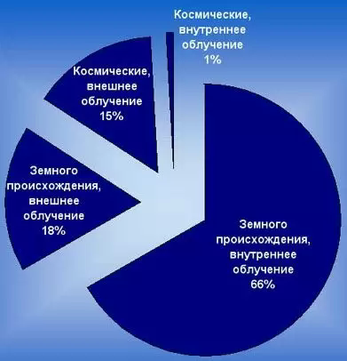

Slide 8
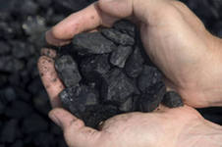
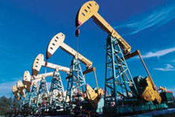

Slide 9
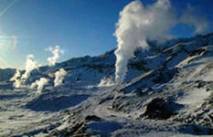
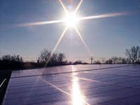
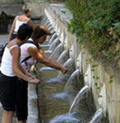

Slide 10
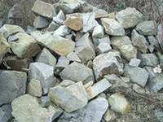

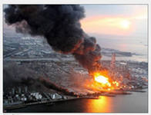

Slide 11
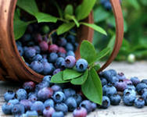
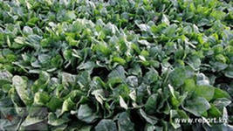
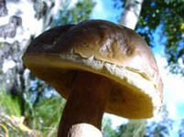
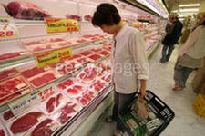

Slide 12
Искусственные источники радиации

Slide 13
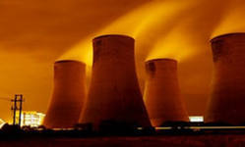
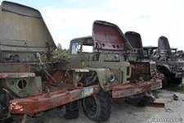

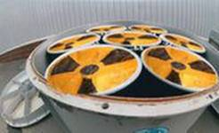
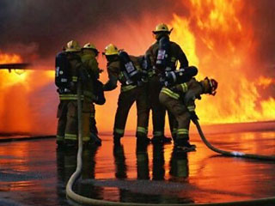

Slide 14
КОНСТТУЦИЯ РФ.
СТ.42. «каждый имеет право но благоприятную окружающую среду, достоверную информацию о ее состоянии и на возмещения ущерба, причинённого его здоровью или имуществу экологическим правонарушением»

Slide 15
Влияние радиации на организм человека
Notes:
ТЭС мощностью 1 ГВт потребляет в год 1500 эшелонов угля (для сравнения: АЭС такой мощности только несколько вагонов ядерного топлива).

Slide 16
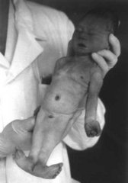
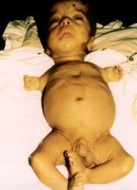
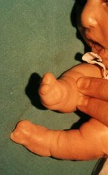
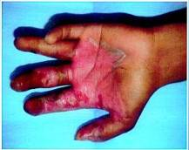
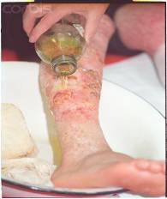
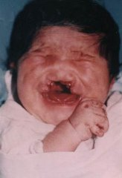
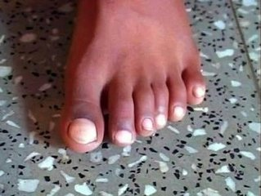
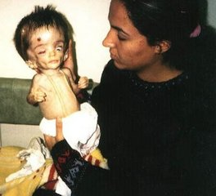
Врожденные аномалии
и ожоги при облучении

Slide 17
ЗАКОН «ОБ ОХРАНЕ ОКРУЖАЮЩЕЙ ПРИРОДНОЙ СРЕДЫ».
Право граждан на здоровую и благоприятную окружающую среду.

Slide 18
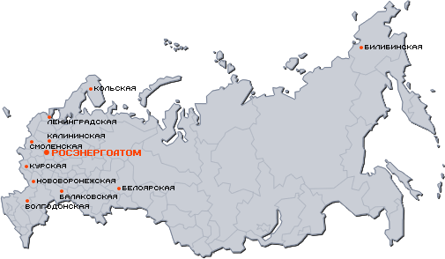
Карта расположения АЭС в России

Slide 19
Исследовательская часть
Проанализируйте последствия, к которым привела катастрофа на Чернобыльской АЭС .
Прочтите текст и по статистическим данным постройте график роста определенного заболевания или аномалии.
Доложите классу о результатах исследования.
Notes:
Фотосинтез - процесс образования органических веществ, который совершается в клетках зеленых растений на свету при участии углекислого газа и воды; сопровождается выделением кислорода и поглощением энергии солнца, накапливающейся в виде энергии химических связей.
Фотосинтез - превращение зелеными растениями и фотосинтезирующими микроорганизмами лучистой энергии Солнца в энергию химических связей органических веществ. Фотосинтез происходит с участием поглощающих свет пигментов, прежде всего хлорофилла. Фотосинтез обеспечивает все земные организмы химической энергией.
Хлорофилл - зеленый пигмент растений, содержащийся в хлоропластах. В процессе фотосинтеза хлорофилл поглощает световую энергию и превращает ее в энергию химических связей органических соединений…

Slide 20
Атомные электростанции (АЭС)
(примерно 17%)
Положительные особенности АЭС:
продолжительная работа на ограниченном по массе источнике энергии;
возможность обеспечения электроэнергией регионов, находящихся вдали от источников органического топлива или гидроэнергетических ресурсов;
предполагаемая неисчерпаемость ядерного топлива;
возможность одновременного получения материала для создания ядерного оружия;
отсутствие химического загрязнения окружающей среды;
отсутствие негативных экологических последствий, подобных строительству плотин и водохранилищ.

Slide 21
Отрицательные особенности АЭС:
утечки радиации в штатном режиме;
радиоактивная опасность в случае аварии;
сложность безопасного захоронения ядерных отходов;
непродолжительность проектного срока службы АЭС;
сложность решения проблемы демонтажа АЭС и обезвреживания радиоактивных конструкций;
достаточно высокая себестоимость получаемой электроэнергии;
весьма ограниченные ресурсы урана для получения ядерного топлива.

Slide 22
Домашнее задание : Подумайте , какие новые виды энергии вы предложили бы в качестве альтернативы ядерной энергии ?

Slide 23
Я убежден, что ядерная энергетика необходима человечеству и должна развиваться, но только в условиях практически полной безопасности.
Академик А.Д.Сахаров

